Slide 1

Språkmodeller med egne data og økosystem “attåt”
Marius Sandbu @ Sopra Steria
https://github.com/msandbu/gpt-ai

Slide 2
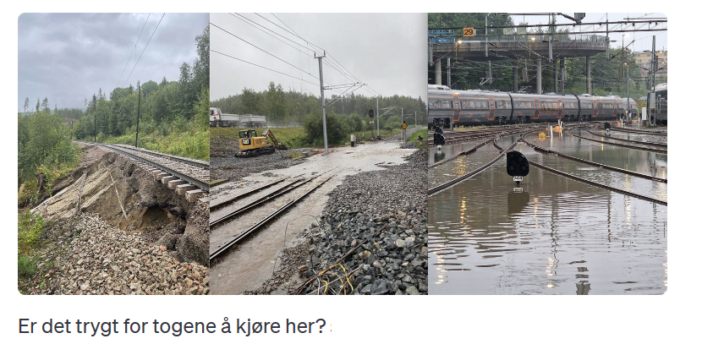
Bildedeteksjon og hente ut kontekst

Slide 3
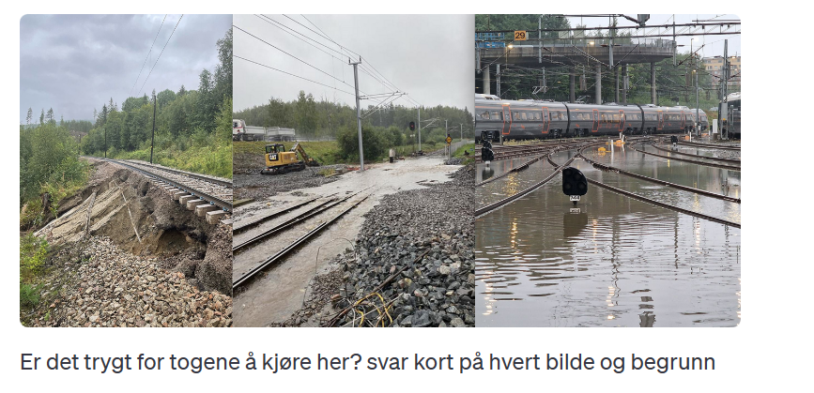
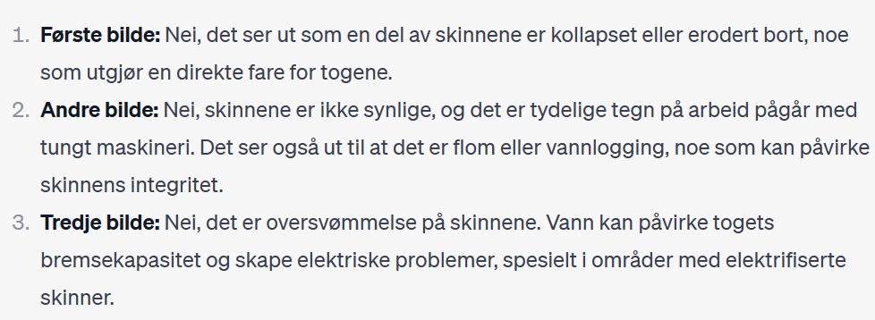
Kan også trenes opp til mer spesialiserte oppgaver

Slide 4
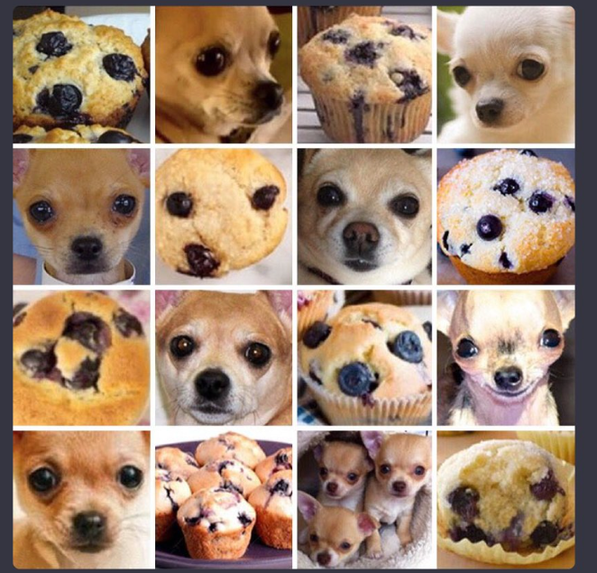
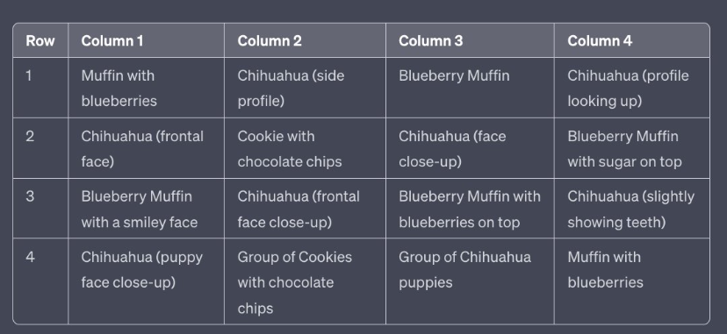

Slide 5
Bakgrunnen for LLM og OpenAI
ChatGPT har nå over 100 millioner aktive brukere ukentlig
Mennesker kan lese mellom 170 og 200 ord per minutt
GPT-2 besto av 1,5 milliarder parametere GPT-3 består av 20
Prosessorkraften fra å bruke GPT-4 sammenlignet med 3 er over 10x høyere
Generering av innhold med lokale LLM-er ved bruk av CPU vil gi omtrent 450 ord per minutt
GPU Minnekravet for en LLM er vanligvis 2x av antall milliarder parametere
Å trene en språkmodell på 70 milliarder parametere koster ~250 millioner kroner
Generering av innhold med lokale LLM-er ved hjelp av GPU vil gi omtrent 4000 ord per minutt

Slide 6

GPT 3.5 - Kunnskap frem til september 2021
Januar 2022 for GPT 4
April 2023 (annonsert 6 Nov)
Wikipedia (4%)
Hva er Mjøstårnet?
Andre arkiv (60%)
Datasett
Encoder
Neuralt Nettverk
OpenWeb Text2 (22%)
Decoder
The NIC Conference, also known as the Nordic Infrastructure Conference
Bok Arkiv (16%)

Slide 7
GPT funksjoner
functions = [
"name": "get_current_weather”
Hva er tempraturen i Oslo nå?
Vær info (yr.no)
Informasjon om været (JSON)
ChatGPT m/funksjoner
Språkmodell
Det er virkelig kaldt!

Slide 8
Annen funksjonaliteten fra OpenAI
Codex
Whisper
DALL-E
GPT
Kan tolke og lage applikasjonskode. Brukes i dag blant annet til Github Co-Pilot
Tale-til-tekst. Brukes allerede blant annet hos UiO for transkribering av forelesninger
Kan forstå og tolke naturlig språk og deretter skape visuelt innhold som svarer til beskrivelsen.
En samling av modeller som kan tolke og generere naturlig språk. (Det som brukes til ChatGPT)
CLIP (GPT-V)
Bildegjenkjenning som kan brukes til å beskrive innhold i bilder

Slide 9
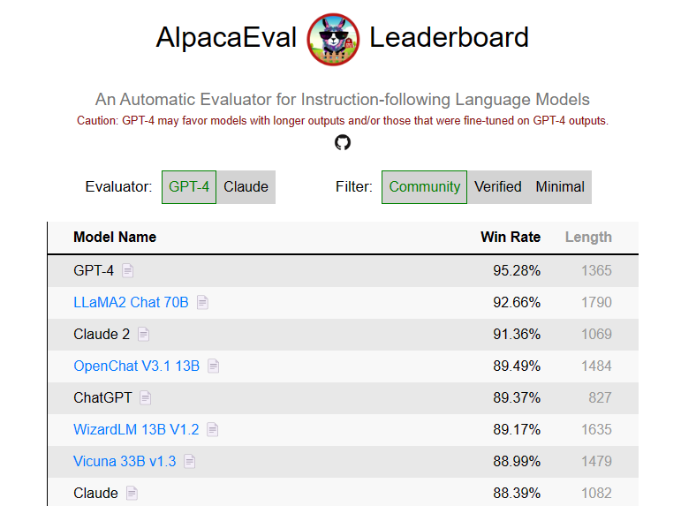
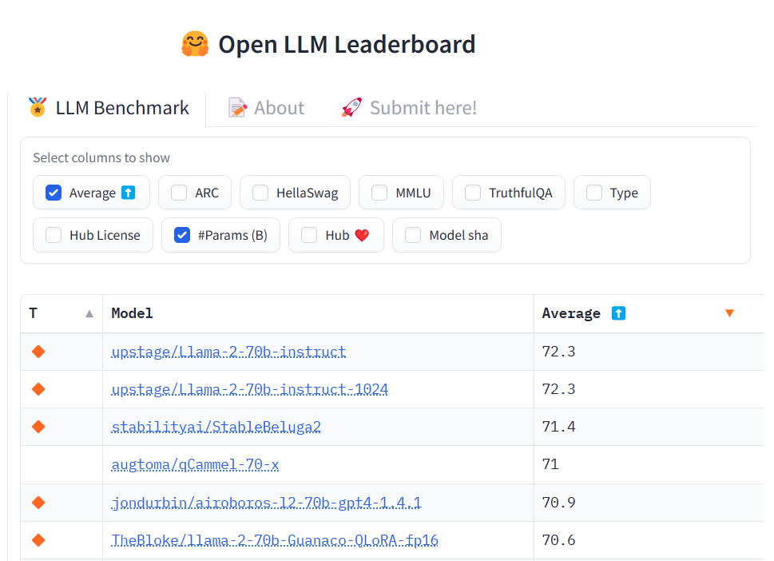
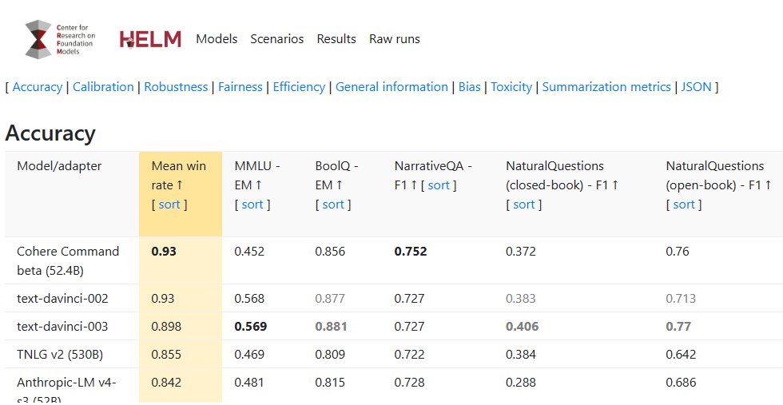
Hvilken språkmodell er best?
Mange ulike benchmarks og tester
GPT-4 leder de fleste av disse
LLaMa2 beste alternativet til ChatGPT
...men LLamA2 Hallusinerer mest

Slide 10
Alternativer og økosystem
Azure OpenAI
LLaMa2
GPT4ALL
Mosaic
OpenAI LLM’s
Utviklet av Meta kommer i forskjellige størrelser samt optimalisert for Chat
Lokal GPT med støtte for en rekke språkmodeller med åpen kildekode
LLM-plattform som tilbyr både ChatGPT-alternativ og Finjusterende mekanismer
Google Vertex
Google LLM’s
Kan kjøre lokalt
AWS Bedrock
Integrasjonsrammeverk
AWS LLM og Claude
Langchain
Microsoft Semantic Kernel
Vertex AI Extensions
LLaMaindex
Streamlit
Chainlit

Slide 11
Andre ting fra økosystemet
Langflow – Grafisk web grensesnitt for å lage Langchain workflows
LLamaIndex – Rammeverk for integrere ulike datakilder inn til en språkmodell
Helicone – Open source for overvåkning av LLM operasjoner
MemGPT – Autojustering av data som skal lagres I minne eller vector
PrivateGPT – Lokal innstallasjon av GPT støtter ulike open-source modeller
SuperAgent – Rammeverk for embedding av data, API og virtuelle agenter
DataButton – Norsk startup som forenkler det å lage web applikasjoner mot språkmodeller

Slide 12
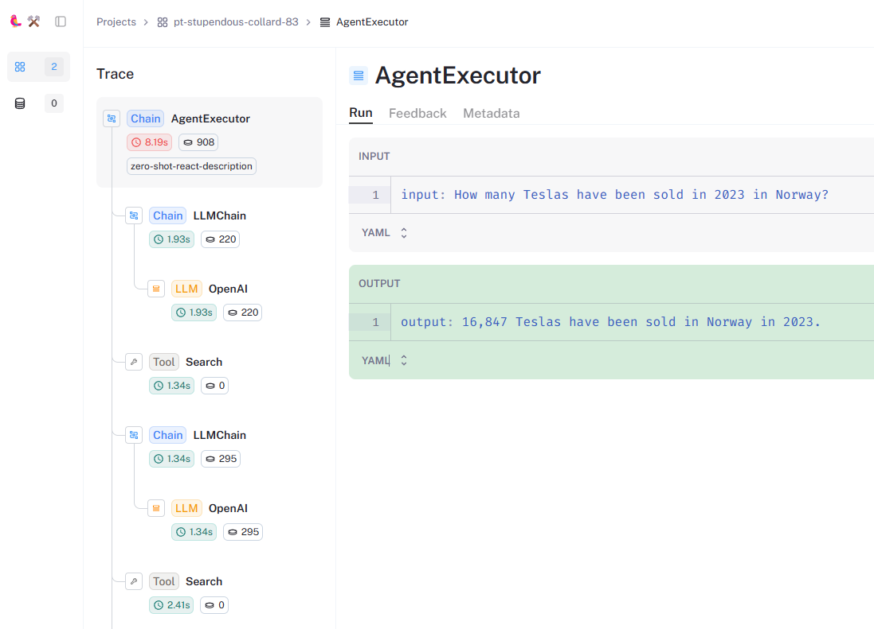
Langsmith – Overvåkning av Langchain
Gir visuelt innblikk i Langchain arbeidsflyter
Kan vise hvor lang tid hver LLM operasjon tar
Kan også vise antall tokens samt antall operasjoner
Tilgjengelig som SaaS tjeneste i beta nå

Slide 13
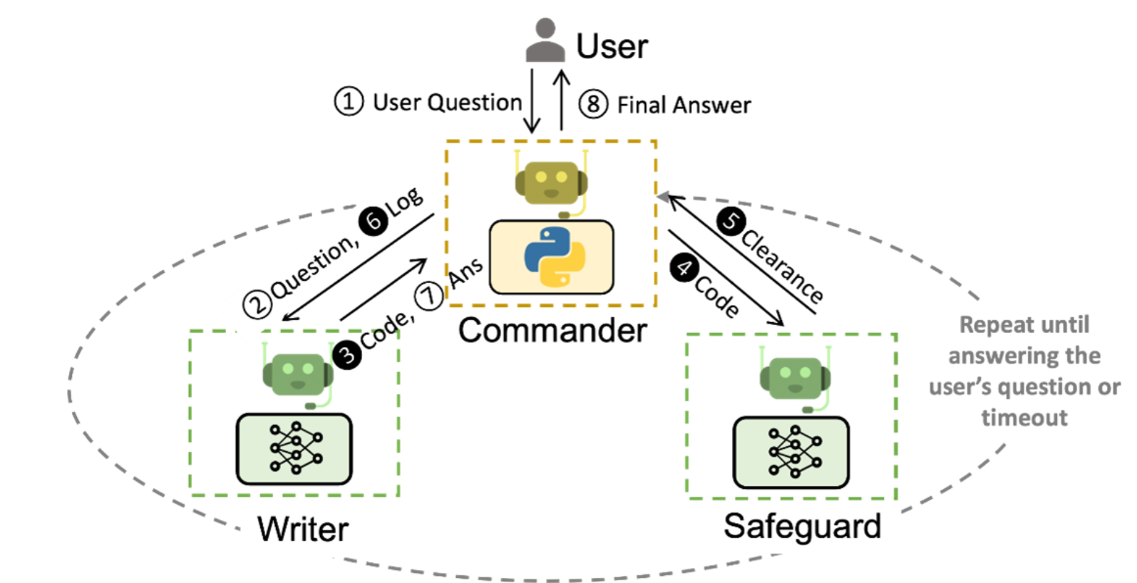
Virtuelle agenter – Microsoft Autogen & Metagen
Flere virtuelle agenter som utfører ulike oppgaver for å nå et mål
Kan også utføre operasjoner i sanntid som kommandoer og feilsøking

Slide 14
Hvordan kan vi bruke LLM mot våre egne data?
Prompt Informasjon direkte inn i en ledetekst
1: Prompts
2: Fine-tuning
3: Grounding (RAG)
LLM-er mot våre egne data
Fine-tuning
Lær opp språkmodellen på dine egne datakilder.
Prompts
Grounding (RAG)
Gjør data tilgjengelig utenfor språkmodellen. Bruke søk til å hente data

Slide 15
RAG - (Retrieval Augmented Generation)
Vector Søk
LLM
Vector Database
Søk
Konverter data til vektorer
Embedding Fil ......0,1
«Hva er våre retningslinjer på»
«Dette er våre retningslinjer på»
Fil splitter
Brukes blant annet av Google Workspace og Microsoft 365 Copilot
Data

Slide 16

Søkefunksjoner er veldig viktige for RAG
Fulltekstsøk(«apple, frukt»)
BM25 Algoritm
Vektorsøk (0.8, 0.2)
Hybrid søk(apple, 0.8, 0.2)
Key words and vectors
Semantisk rangering
Toppresultater rangert etter semantikk
Utfordringen om man ikke har styring på dataene sine
Ofte mange titalls vektorer
Document 1: «I love to eat apples» (Vector: 0.9, 0.1)
Document 3: Fruits like Oranges and Apples are healty (Vector: 0.8, 0.1)
Document 2: «Apple Inc produserer populær elektronikk» (Vector: 0.1, 0.9)

Slide 17
Vektordatabaser og semantisk søk
Eks på vektorbaser: Chroma Azure Postgres Pinecone DuckDB
Redis
Hvem er statsministeren i Norge?
Vector Database
Vectors -0.02388945 0.05525852 -0.01165488
Hybrid Søk
Søkefunksjon basert på hensikt, kontekst og mening
Embedding av tekst
Statsminister i Norge er Jonas Gahr Støre

Slide 18
Søk og vektordatabase
Azure Cognitive Search
Azure Cognitive Search
Vektorsøk i preview
FAISS (Local vector store)
MongoDB Atlas Vector Search
Vespa Search
Pinecone Hybrid Search
OpenSearch
Index store (Tekst + vectors)
Hybrid Søk
"value":
"@search.score": 1,
"content": “ Network traffic can be fully isolated to your network",
"content_vector" 0.008099633 0.013640393,
0.0052737766,

Slide 19
Fine-tuning
LLM
Fine-Tuning
Fine-tuned language model
Krever GPU for modeller som skal kjøre lokalt
Datasett
Prompt
Formatet ofte basert på spørsmål og svar Q:Hvor høy er en Peugeot 5008 A: 164 cm
Krever datasett i et riktig definert format
https://huggingface.co/datasets

Slide 20
Fine-tuning
Støttes bare med GPT 3.5 Turbo (GPT-4 i Private Beta)
Andre modeller har også støtte for det Bør ha minst 100 (anbefales 1000) eksempler med data for å forbedre modellen Datastrukturen må være i JSONL Finjusterte modeller har kostnad på 7 $ per time (i tillegg til tokens kostnad) Andre LLM-er støtter en adapterbasert innstilling (plug and play)
Bedre støtte på norsk
RuterGPT
Fine-tuning Adapter
LLaMa2 LLM

Slide 21
Hva skal man velge?
Et veldig bevegelig økosystem
Standardisert kontra bygge selv
SaaS LLM vs Open Source LLM?
SaaS basert (OpenAI) er gir best forståelse
Kjøre lokalt gir raskest respons
Litt avhengig av use-case
Fine-tuning og kjøring lokalt krever dedikert maskinvare
Fine tuning kontra Grounding for egne datakilder
Grounding alltid bedre for ustruktuert data kilder
Grounding krever alltid en del mer bevelige deler

Slide 22
Hva har skyleverandørene av funksjonalitet?
Funksjonalitet | Google | Microsoft | Amazon Web Services
LLM Service/Runtime | Vertex AI | Azure OpenAI | Bedrock
LLM Models available | PaLM, LLaMa2, Falcon, Claude2* | GPT, LLaMa2, Falcon, Databricks Dolly | Titan, Claude2, Cohere
LLM Models Code | Code-Bison | Codex
LLM Models Security | Sec-PaLM | Tbd*
LLM Models Catalog | Model Garden | Model Catalog | Model Providers
LLM Token Size FM | 32k (PaLM2) | 32k (GPT4) | 8k (Titan)
LLM Availability
LLM Integration framework | Vertex AI Extensions | Microsoft Semantic Kernel
LLM Safety filter |  | Azure AI Content Safety
LLM Fine-tuning support | Code-bison(PaLM), text-bison(PaLM) | GPT-3.5
LLM Agent | Vertex AI Conversation | Power Virtual agents | Bedrock Agents, Amazon Lex
gpt-ai/cloudgpt.md at main · msandbu/gpt-ai (github.com)

Slide 23
Funksjonalitet | Google | Microsoft | Amazon Web Services
Vector database | Cloud SQL (Pgvector), AlloyDB, Vertex AI Vector Search | Azure Cosmos DB | Amazon RDS (Pgvector)
Embedding | Text embedding API Gecko | Ada OpenAI Embedding | Titan Embeddings
Integration services - Langchain | Vertex AI, Google Search | Azure Cognitive Search
Code assistant-based AI | Duet AI | Github Copilot | Amazon Code Whisperer
Collaboration GPT | Duet AI | Microsoft Copilot
Digital Watermarking | Synthid (Image)
Security Powered LLM | Security Command Center AI | Microsoft Security Copilot
gpt-ai/cloudgpt.md at main · msandbu/gpt-ai (github.com)

Slide 24
Hvordan sy det sammen?
Sluttbruker grensesnitt
Søk (Hybrid/Vector)
Overvåkning
Fine-tuning
Minne (Cache)
Embedding
Agenter
Integrasjonsrammeverk
Guardrails
Eksterne APIer
Grunnmodel (LLM)
Vector Database
Infrastruktur

Slide 25

Eksempel løsning
Google Søk API
Serpapi API
Datasett
Langchain
Fine-tuning
Langchain Virtuell Agent
Chroma Vector Database
LLamA2 på Kubernetes
Embedding (text-openai-embedding)
Embeddings File ......0,1
Streamlit
Psychic API
Py2PDF
Confluence
AWS S3
Eksterne Datakilder
Sluttbruker

Slide 26
La oss ta noen demoer....

